Slide 1



Możliwości zastosowania pasz rzepakowych w tradycyjnym modelu produkcji stawowej karpia
dr inż. Mirosław Cieśla – Szkoła Główna Gospodarstwa Wiejskiego,
Rolniczy Zakład Doświadczalny w Żelaznej
24 listopada 2023, 28-236 Rytwiany, ul. Radziwiłła 19

Slide 2
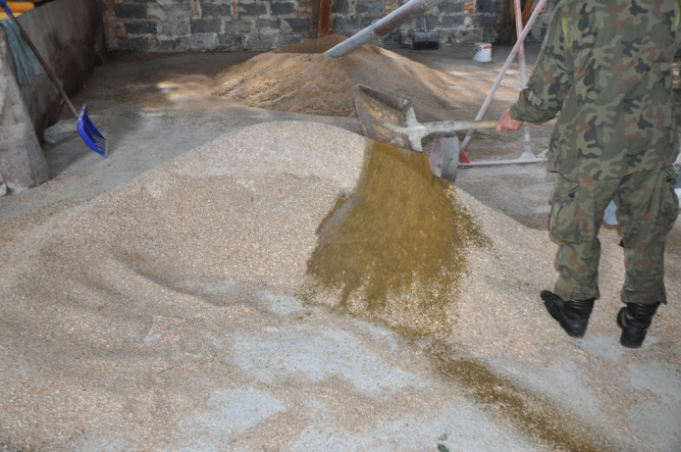
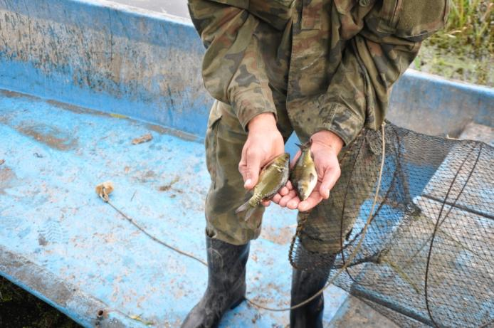
Celem badań była ocena zastosowania dodatku poekstrakcyjnej śruty rzepakowej w żywieniu narybku, kroczków i handlówki karpi produkowanej w cyklu dwuletnim

Slide 3
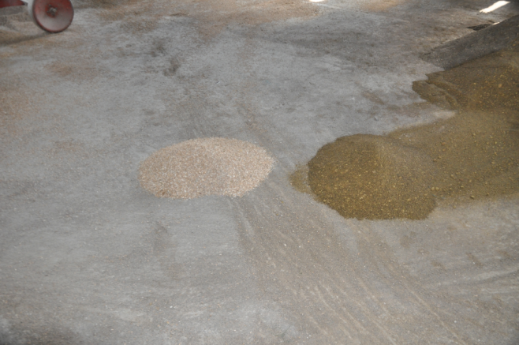
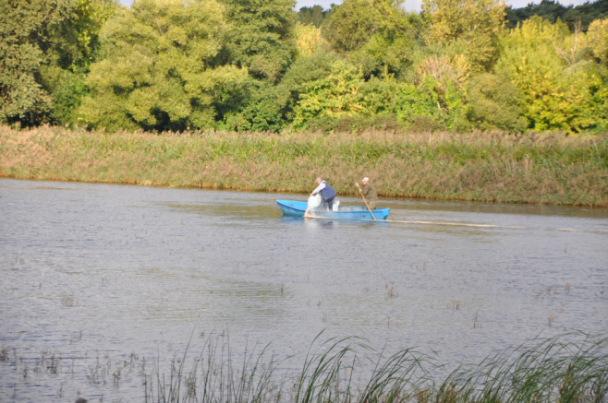
Metodyka stosowania śruty rzepakowej
ryby dokarmiane były codziennie
dodatek poekstrakcyjnej śruty rzepakowej wynosił 20% dziennej dawki pokarmowej
szacunkową wielkość dziennej dawki pokarmowej ustalono wcześniej w oparciu o wyliczenia w preliminarzu dokarmiania
faktyczna wielkość dziennej dawki pokarmowej korygowano na bieżąco, głównie w zależności od termiki wody i wyżerowywania paszy,

Slide 4
Wyniki produkcji karpi handlowych, w cyklu dwuletnim, z wykorzystaniem w dokarmianiu dodatku śruty rzepakowej w ilości 20% dziennej dawki pokarmowej. Ryby dokarmiane codziennie. Kolorem czarnym opisano stawy dokarmiane samym zbożem, kolorem niebieskim opisano stawy dokarmiane paszą z dodatkiem śruty rzepakowej.
l.p | Staw | Pow. w ha | Obsada |  | Odłów |  |  | P (w %) | „f” gosp. (w kg) | Różnica przyrostu (w %)
 |  |  | szt/ha | g/szt | szt/ha | g/szt | ∆k_{c} (g/szt)
1 | 3 | 7,2 | 806 | 95 | 309 | 1178 | 1083 | 38,3 | 2,6 | 100
2 | 6d | 8,7 | 770 | 100 | 475 | 1338 | 1238 | 61,7 | 2,6 | +14
3 | 7d | 2,4 | 750 | 100 | 353 | 1402 | 1302 | 45,9 | 2,3 | 100
4 | 6g | 2,2 | 818 | 100 | 376 | 1754 | 1654 | 47,0 | 1,9 | +27

Slide 5
Wyniki produkcji kroczków karpi z wykorzystaniem w dokarmianiu dodatku śruty rzepakowej w ilości 20% dziennej dawki pokarmowej. Ryby dokarmiane codziennie. Kolorem czarnym opisano stawy dokarmiane samym zbożem, kolorem niebieskim opisano stawy dokarmiane paszą z dodatkiem śruty rzepakowej.
l.p | Staw | Pow. w ha | Obsada |  | Odłów |  |  | P (w %) | „f” gosp. (w kg) | Różnica przyrostu (w %)
 |  |  | szt/ha | g/szt | szt/ha | g/szt | ∆k_{c} (g/szt)
1 | Kazimierz | 5,4 | 8762 | 41 | 3733 | 186 | 145 | 42,6 | 2,3 | 100
2 | 4 | 4,0 | 8039 | 52 | 4799 | 224 | 172 | 59,7 | 2,1 | +19
3 | 7g | 1,9 | 10528 | 90 | 4418 | 210 | 120 | 42,0 | 3,1 | 100
4 | 5g | 2,0 | 3938 | 56 | 1730 | 357 | 301 | 43,9 | 3,4 | + 150

Slide 6
Wyniki produkcji narybku karpi z wykorzystaniem w dokarmianiu dodatku śruty rzepakowej w ilości 20% dziennej dawki pokarmowej. Ryby dokarmiane codziennie. Kolorem czarnym opisano stawy dokarmiane samym zbożem, kolorem niebieskim opisano stawy dokarmiane paszą z dodatkiem śruty rzepakowej.
l.p | Staw | Pow. w ha | Obsada |  | Odłów |  |  | P (w %) | „f” gosp. (w kg) | Różnica przyrostu (w %)
 |  |  | szt/ha | g/szt | szt/ha | g/szt | ∆k_{c} (g/szt)
1 | Bolesław | 4,0 | 25000 | 1 | 16003 | 29 | 28 | 64,0 | 1,6 | 100
2 | Franciszek | 7,4 | 13514 | 1 | 2903 | 27 | 26 | 21,5 | 4,8 | - 7
3 | 8g | 3,5 | 17143 | 1 | 14168 | 36 | 35 | 82,6 | 1,6 | 100
4 | 8d | 4,5 | 13333 | 1 | 10439 | 43 | 45 | 78,3 | 1,5 | +19

Slide 7
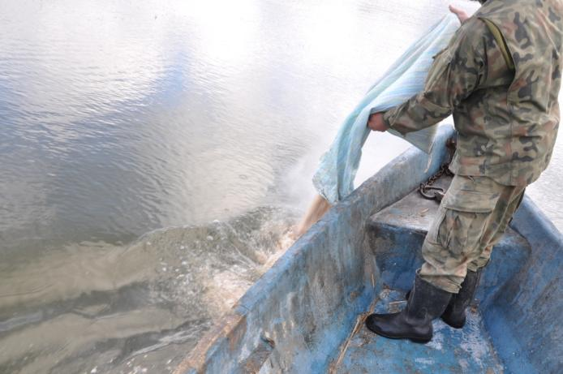
Wnioski
dodatek do karmy zbożowej dla karpi poekstrakcyjnej śruty rzepakowej w ilości 20% dziennej dawki pokarmowej miał korzystny wpływ na uzyskiwane przyrosty narybku, kroczków i handlówki karpi hodowanej w cyklu dwuletnim
uzyskane wyniki mają charakter wstępny, wymagają kontynuacji badań i potwierdzenia w kolejnych doświadczeniach, celem ich weryfikacji

Slide 8
Możliwości zastosowania pasz rzepakowych w tradycyjnym modelu produkcji stawowej karpia
dr inż. Mirosław Cieśla – Szkoła Główna Gospodarstwa Wiejskiego,
Rolniczy Zakład Doświadczalny w Żelaznej
Dziękuję za uwagę oraz gościnność Organizatorów
24 listopada 2023, 28-236 Rytwiany, ul. Radziwiłła 19

